Slide 1
应用于TDAQ系统的RDMA技术研究
报告人：徐畅
2025年8月25日

Slide 2
目录
    背景与动机
    当前研究现状
    研究进展
    总结与展望

Slide 3
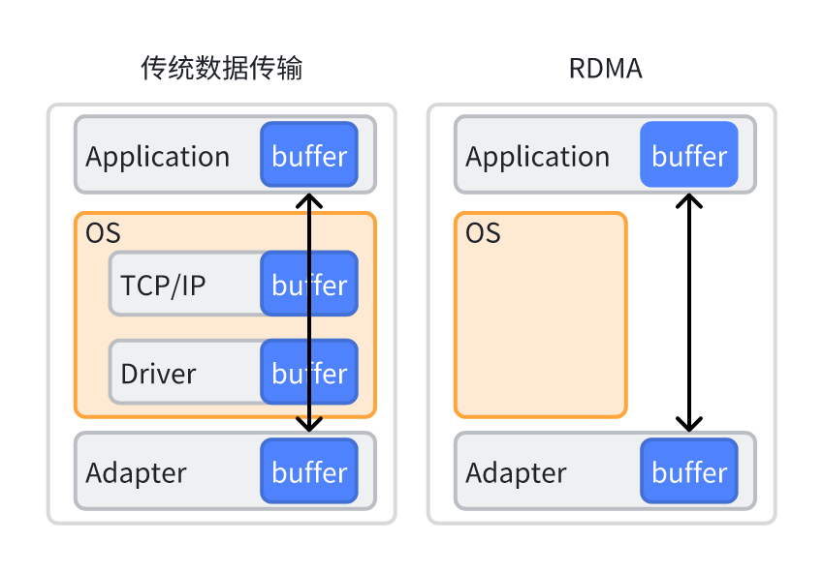
背景与动机
  TDAQ（Trigger and Data Acquisition System）
    随着粒子物理实验亮度的不断攀升，数据量急速增加，对TDAQ 的传输带宽以及实时性的要求对应也越来越高
  传统数据传输协议
    面临 I/O 瓶颈问题，通过内核传递信息，存在的很高的数据移动和数据复制的开销，高开销限制了可以在机器之间发送的带宽
  RDMA（Remote Direct Memory Access）
    使用内核旁路技术，允许应用程序直接调用 DMA 控制器，在用户空间缓冲区和网卡缓冲区之间进行数据传输
    该技术有助于提高数据传输速率和实现低延迟网络
场景 | RDMA延迟 （μs） | TCP/IP延迟 （μs）
FPGA-FPGA | 0.5-2 | 10-40
Server-Server | 1.5-3 | 15-50
极端优化 | <1 | >10
使用RDMA技术代替传统数据传输协议进行FPGA到DAQ的数据传输，提高数据传输效率，节约计算资源
Notes:
有很光明的前景

Slide 4
国内外研究现状——RDMA协议栈
    基于复杂度、成本、性能以及主流研究方向的综合考虑，选择 RoCEv2 作为研究方向
特性 | InfiniBand | RoCEv1 | RoCEv2 | iWARP
底层传输 | 原生RDMA协议 | 以太网二层 | UDP/IP 三层以太网 | TCP/IP
主要优势 | 最低延迟、高吞吐量、成熟的CPU卸载 | 利用以太网硬件、 较InfiniBand低成本 | 利用以太网硬件、可路由、兼容现有IP网络、成本效益 | 利用成熟TCP/IP、无需无损以太网、广域网适应性较好
劣势 | 专用硬件、成本较高、广域网复杂性 | 依赖无损以太网(L2)、 不可路由 | 依赖无损以太网(PFC配置复杂)、相比IB可能有略高延迟 | TCP处理开销、相比IB/RoCE延迟可能较高
应用/研究 | 事件组建(CMS Run-2)、HPC集群、ALICE EPNFarm | 早期探索 | DAQ (ESRF RASHPA、DUNE FPGA)、事件组建(CMS Run-3、LHCb评估)、SmartNIC集成 | 特定集群网络(CERN案例)
Notes:
综合考虑 RoCEv2协议选择
已经有很多项目在使用RDMA来解决数据传输过程中产生的各种问题，实现高效以及低延迟数据传输，但是基本上高能物理方面的应用都仍处于初级阶段。
有很大的发展空间

Slide 5
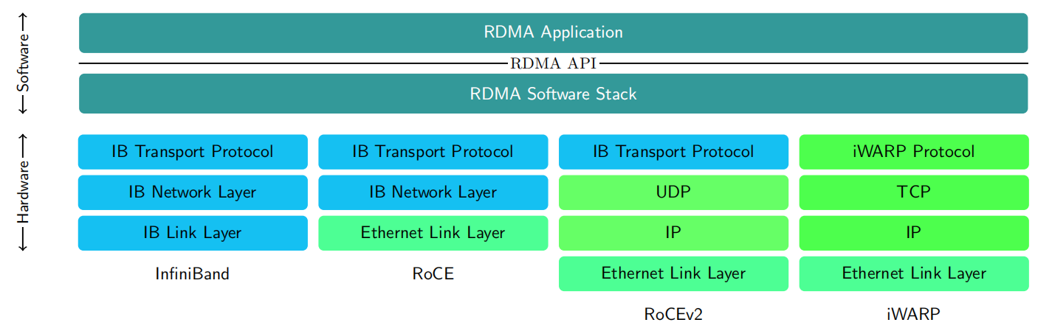
国内外研究现状——RDMA协议栈
    RoCE 和 RoCEv2 本质都是 IB 协议的扩展和改进
    RoCE 系列方案是为了兼容以太网基础设施，实现 IB 的高性能 RDMA 能力而产生的技术方案
    RoCEv2 通过增加 IP 层，实现了跨网段通信与路由功能，使其在以太网中更易部署、更具灵活性，因此成为主流的 RDMA 方案
Notes:
乱搞
RoCE v2协议在 RoCE 的基础上增加IP层，实现跨网段网络通信和路由功能，易部署，具有灵活性

Slide 6
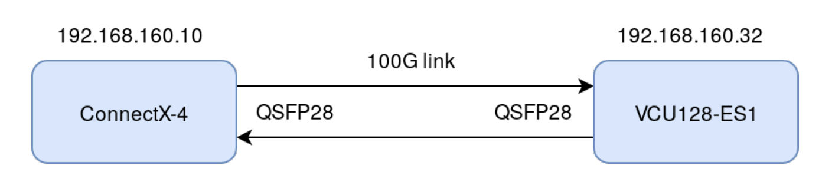
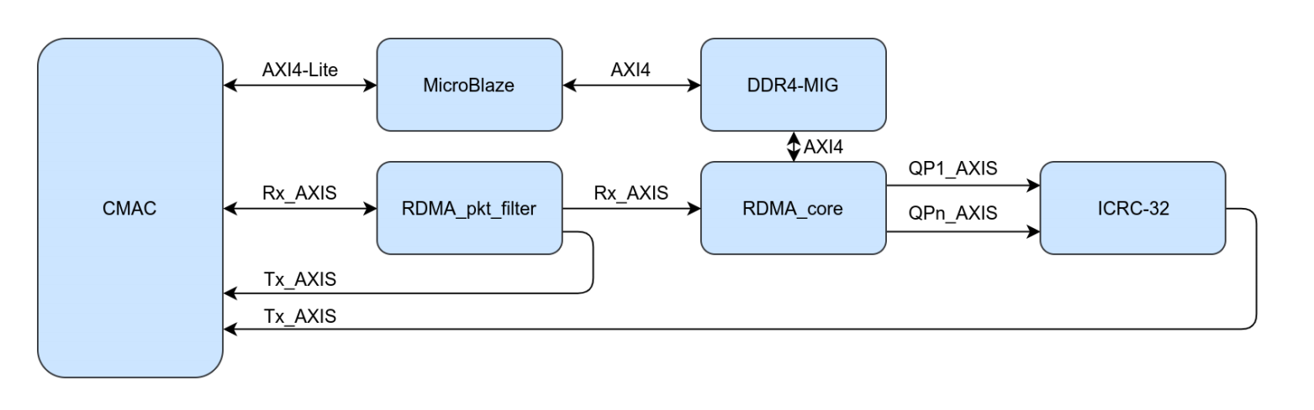
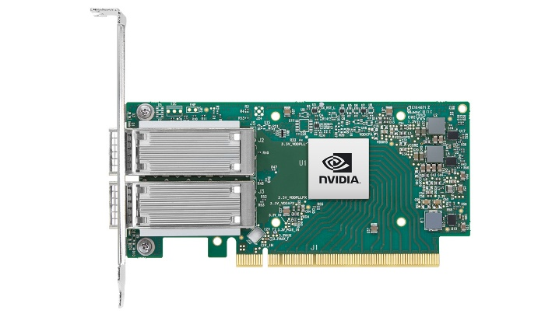
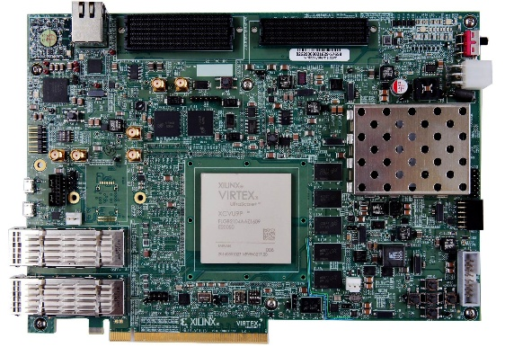
RoCEv2 on FPGA
研究目标：优化高亮度 LHC 的 FELIX 平台的设计（ATLAS）
研究内容
  VCU128 Evaluation Kit
  RDMA core + CMAC + DDR
  实现了接收、发送和写入等基本操作
  支持重传功能，并实现多 QP 管理
基本完成固件移植（vcu128->vcu118）
搭建点对点测试平台
To be continued ……
Nvidia Mellanox Connectx-5.
AMD FPGA VCU118 Evaluation Kit.
Notes:
FELIX是啥
FELIX在ATLAS里干什么事情
尝试在FPGA上完成RDMA协议栈的功能，代替TCP/IP完成数据传输

Slide 7
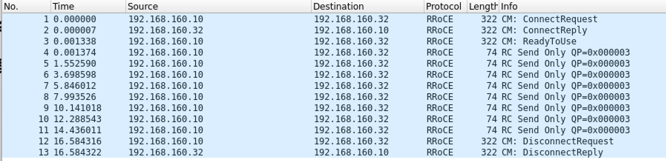
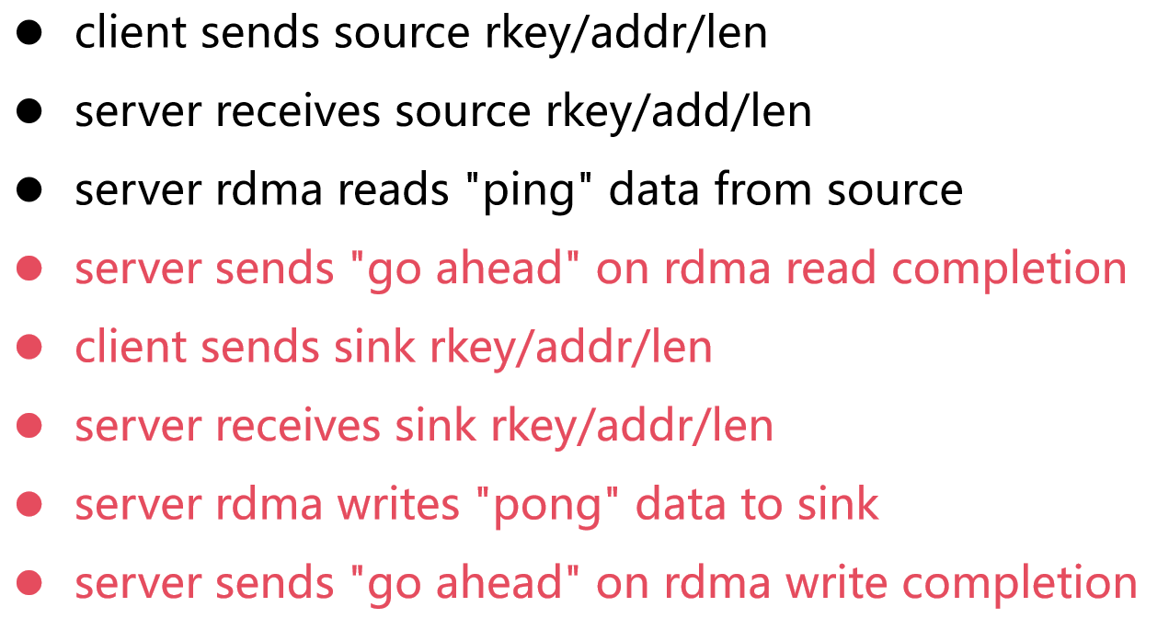
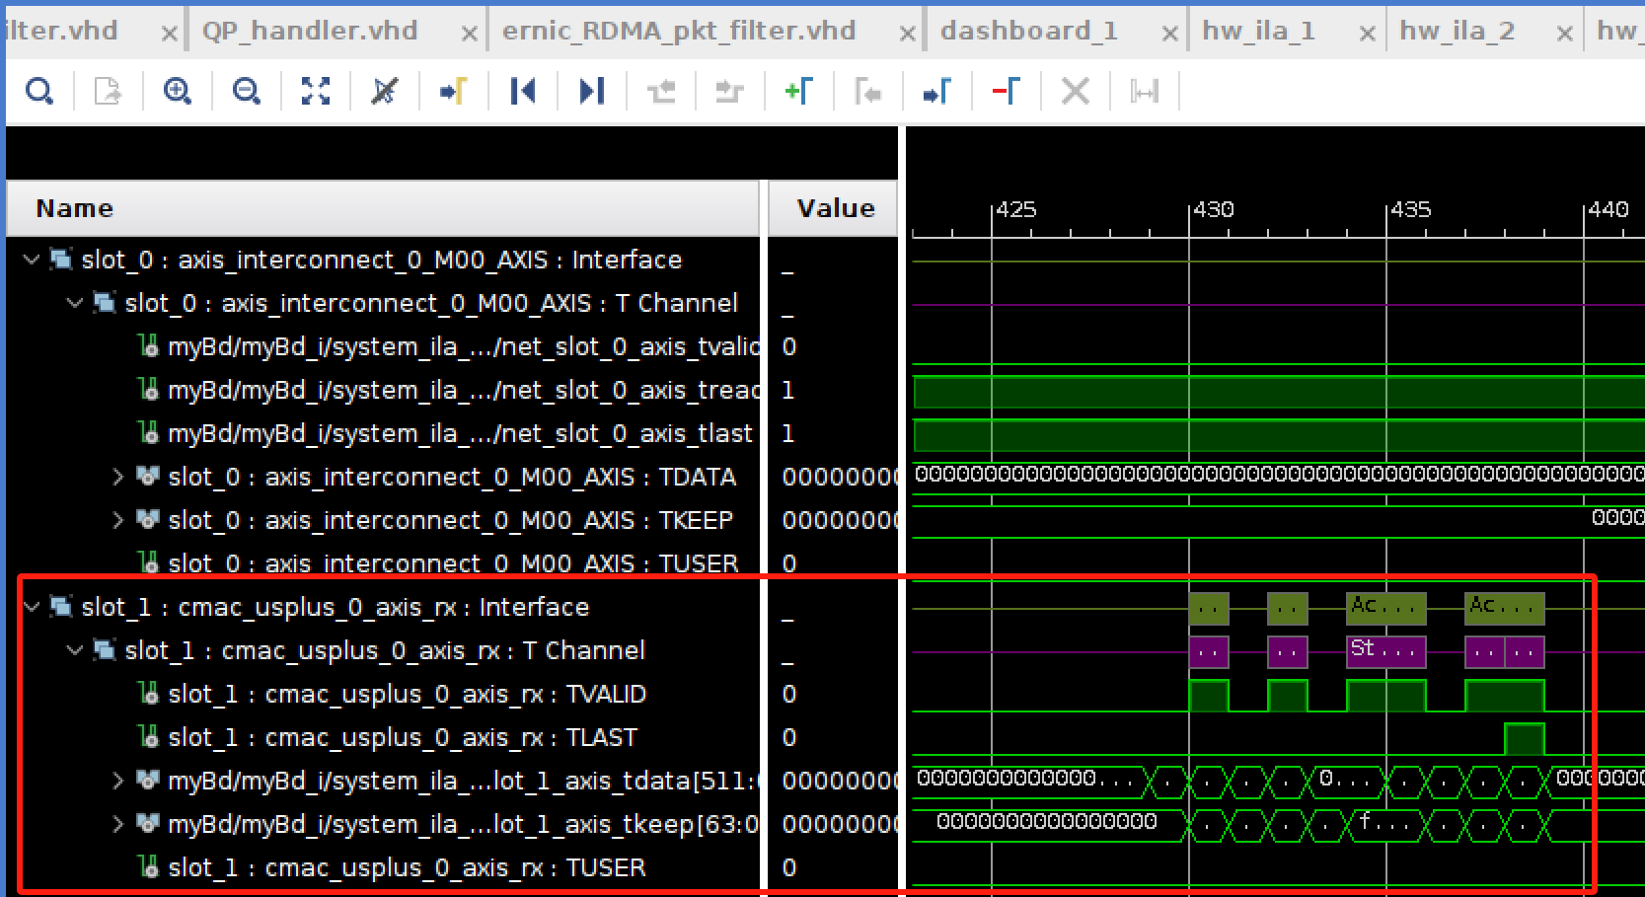
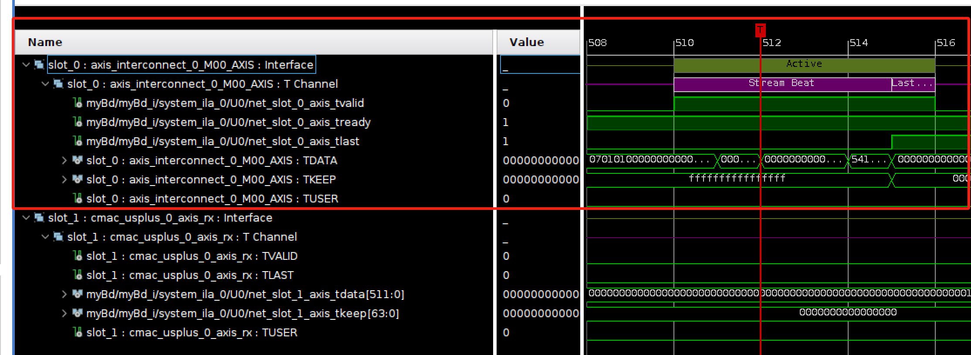
研究进展
Rping
数据包
Ila
rx data
 | 上位机
CPU | Intel(R) Xeon(R) Gold 6226 CPU @ 2.70GHz
网卡 | ConnectX-5
角色 | Client
tx data
 | 开发板
型号 | VCU118 Evaluation Kit
QSFP28 接口 | 支持 100 Gbps 以太网通信
角色 | Server
上位机成功发送了连接请求，并收到了响应数据包，连接成功建立
正在调试 Send 操作
重传以及多QP管理功能需要继续验证
Notes:
测试固件功能，测试数据包，查看ila结果
使用Rping指令对固件功能进行测试
连接正确建立
目前正在调试Send操作
重传以及多QP管理……

Slide 8

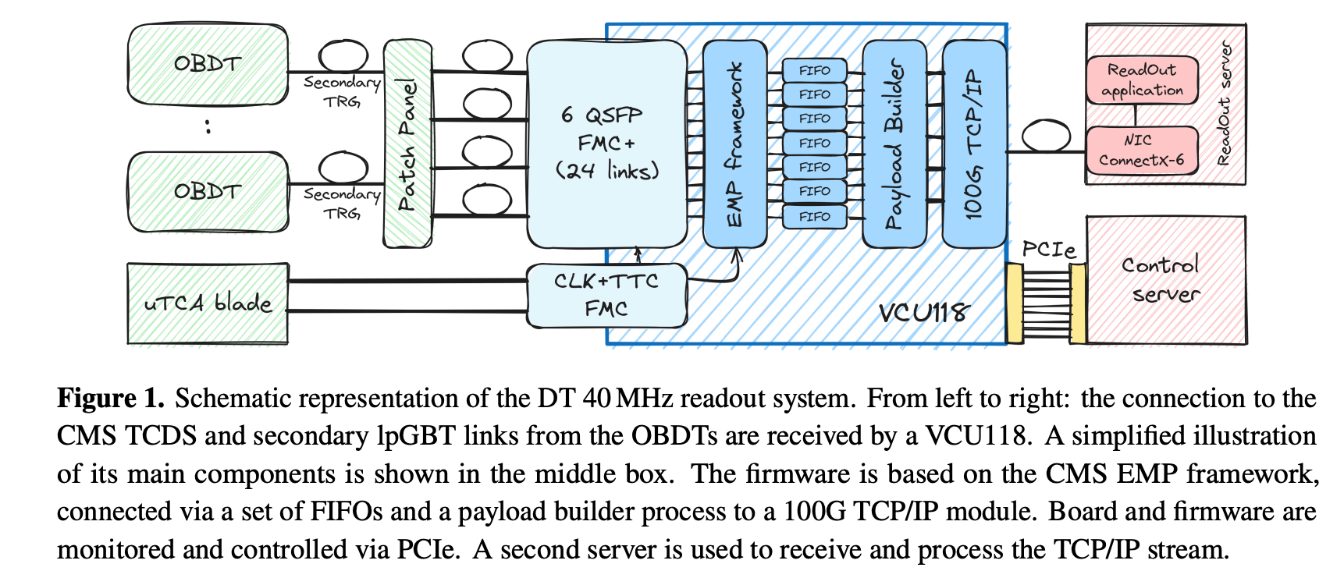
RoCEv2 on FPGA
  研究目标：在FPGA上实现RDMA协议的功能，代替 TCP/IP 完成从 FPGA 到 Readout Server的数据传输（CMS）
  研究内容：
    在 UDP/IP 协议栈的基础上完成RDMA协议的相关逻辑
    VCU118 + ConnectX-5
TCP/IP->RoCE v2
Front-end RDMA over Converged Ethernet, real-time firmware simulation
DOI 10.1088/1748-0221/19/03/C03038
https://github.com/Gabriele-bot/100G-verilog-RoCEv2-lite
40 MHz triggerless readout of the CMS Drift Tube muon detector
DOI 10.1088/1748-0221/19/02/C02050
基本完成复现，解决项目中存在的问题
对固件功能、性能进行测试
Notes:
CMS的数据传输过程中，使用RDMA替换TCP/IP

Slide 9
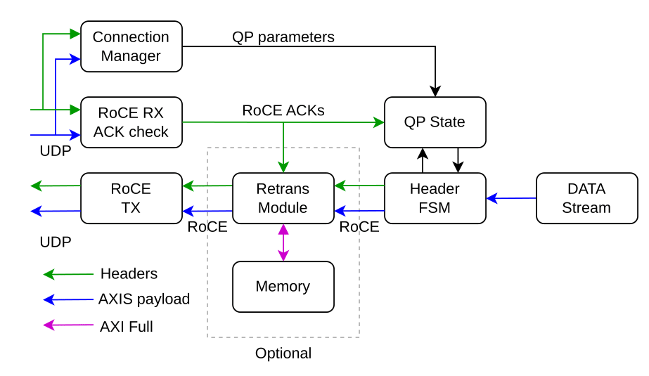
研究进展——固件设计
  仅支持 TX
  RoCEv2 端点的超级精简版本，仅支持 RC RDMA WRITE 和 RC SEND（带或不带IMMEDIATE）
  RX 部分仅用于读取 ACK 和 NAK

Slide 10
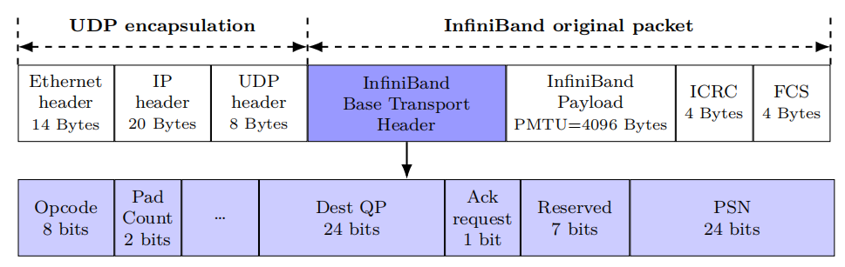
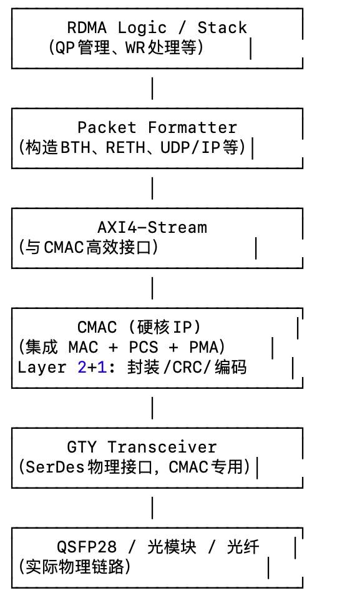
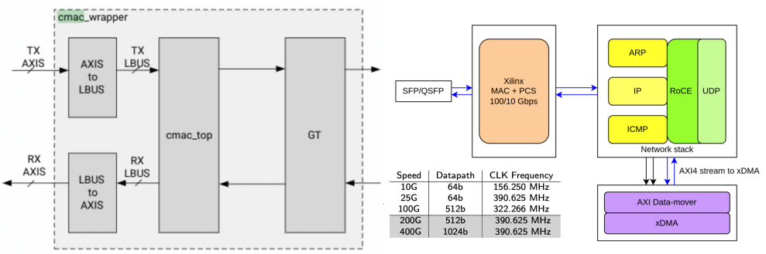
研究进展——固件实现
Integrated CMAC（硬核）：免费、随 Vivado 搭载，适⽤于不需要 AN/LT 或 FEC 的应用
附加功能（AN/LT、FEC）：需要额外购买对应许可证，如 RS-FEC 或 AN/LT，否则相关功能无法使用

Slide 11
研究进展——软件设计
  服务端（PC）建立 QP
    1. 打开 RDMA 设备并分配 Protection Domain (PD)
    2. 分配 Completion Queue (CQ)
    3. 创建 Queue Pair (QP)
    4. 注册内存区域（Memory Region, MR）
    5. 初始化 QP 状态：RESET → INIT，INIT → RTR，RTR → RTS
  同步QP信息以及控制FPGA的QP状态
    发送连接信息, 向非 4791 的 UDP 端口发送固定帧格式的 QP 连接信息 （QPN/PSN/MEM Base ADDR/MEM Key）
    通过 Connection manager 使 FPGA 的 QP 也转为 RTS 状态

Slide 12
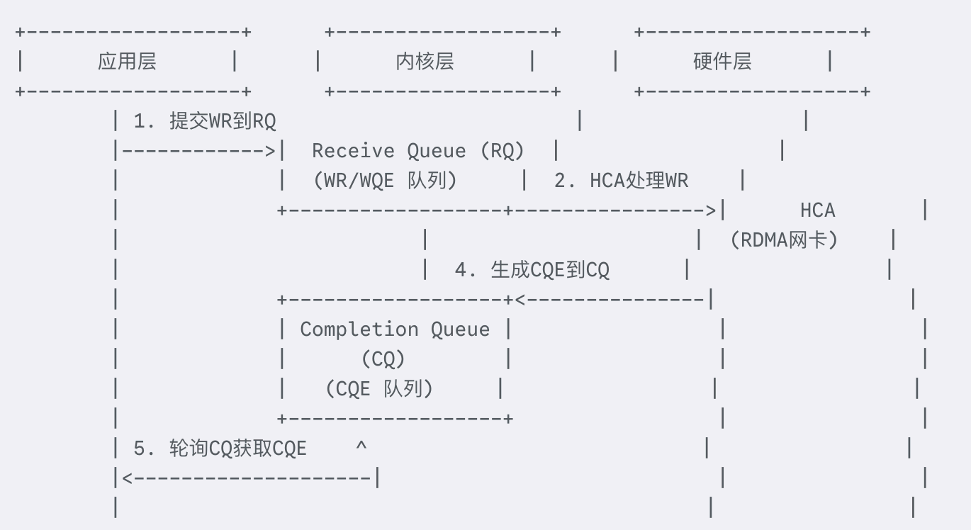
研究进展——软件设计
提交工作请求 (Work Request - WR)
生成完成队列项 (Completion Queue Entry - CQE)
硬件处理 WR
CQE 进入完成队列 (Completion Queue - CQ)
查询 CQ (Polling CQ)
忙轮询 (Busy-Polling) - 速度最快，但最耗费资源
  应用程序在一个紧凑的循环中，不停地、连续地调用轮询函数（如 ibv_poll_cq）来检查完成队列（CQ）中是否有新的完成队列项（CQE）
事件驱动/阻塞式轮询 (Event-Driven / Blocking) - 效率最高，但延迟较高
  应用程序不主动轮询，而是请求硬件在有新的CQE到达时通过一个“事件”来通知它。应用程序的线程会“睡眠”或阻塞，直到事件发生
混合轮询 (Hybrid Polling) - 最佳实践的折中方案
  结合以上两种方式的优点。先进行一小段时间的忙轮询。如果在这段时间内没有等到CQE，就转为事件驱动的阻塞模式，等待下一次通知

Slide 13
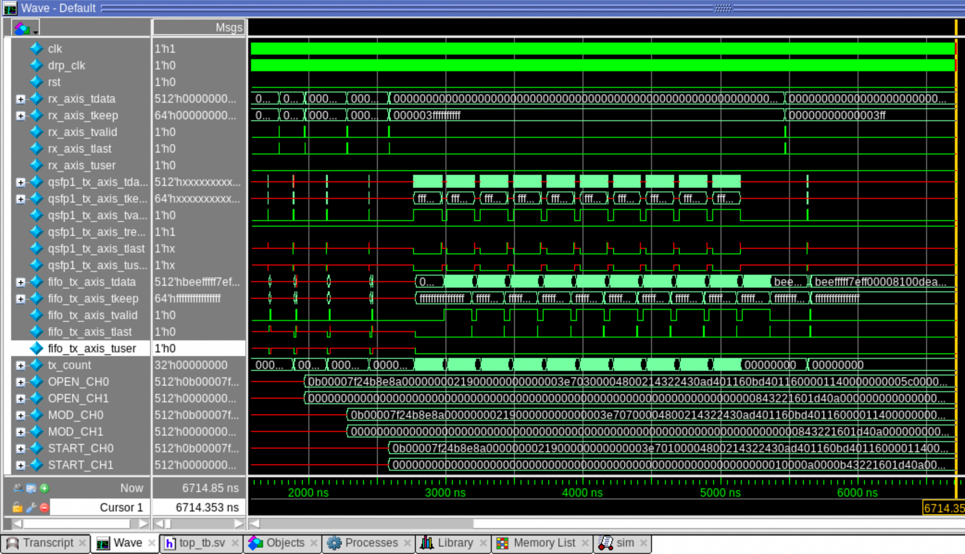
功能测试——仿真以及抓包结果
rx data
RDMA package capture
仿真（模拟AXI总线数据，ping/arp/udp），消息（Message）
解决Write功能中出现的问题（iCRC没有被正确的填充）
tx data
 | 上位机
CPU | Intel(R) Xeon(R) Gold 6226 CPU @ 2.70GHz
网卡 | ConnectX-5
角色 | Receiver
 | 开发板
型号 | VCU118 Evaluation Kit
QSFP28 接口 | 支持 100 Gbps 以太网通信
角色 | Transmitter
通过仿真测试，固件功能正确
Notes:
加描述，加标注

Slide 14
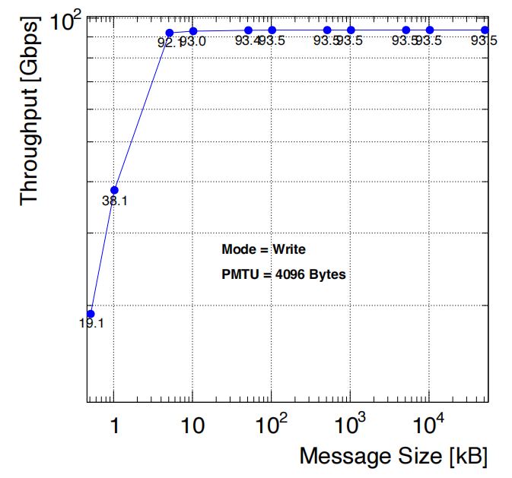
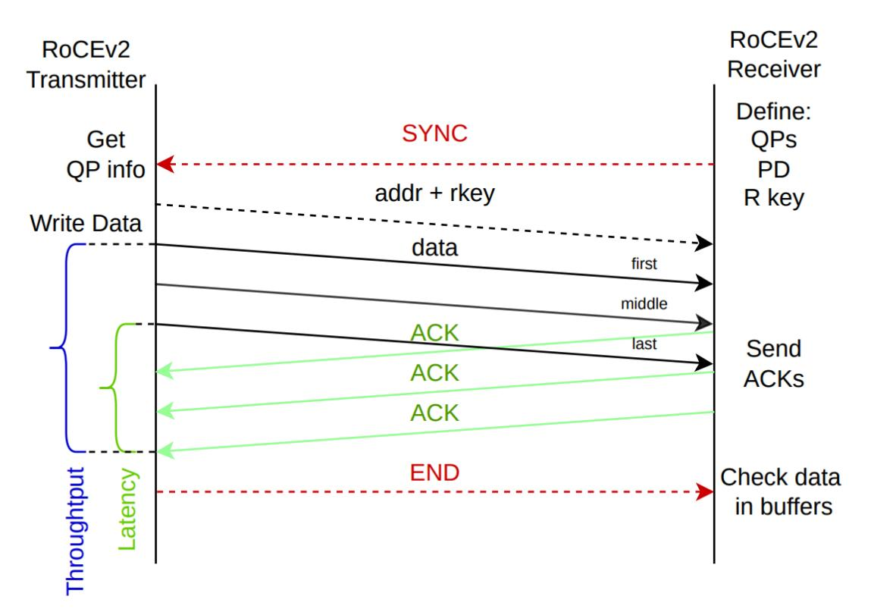
性能测试——吞吐率
Preliminary Result
Message大于5kB时，吞吐率达到92.1Gbps，最大吞吐约为93.5Gbps
Notes:
建立连接过程以及吞吐率的计算方法

Slide 15
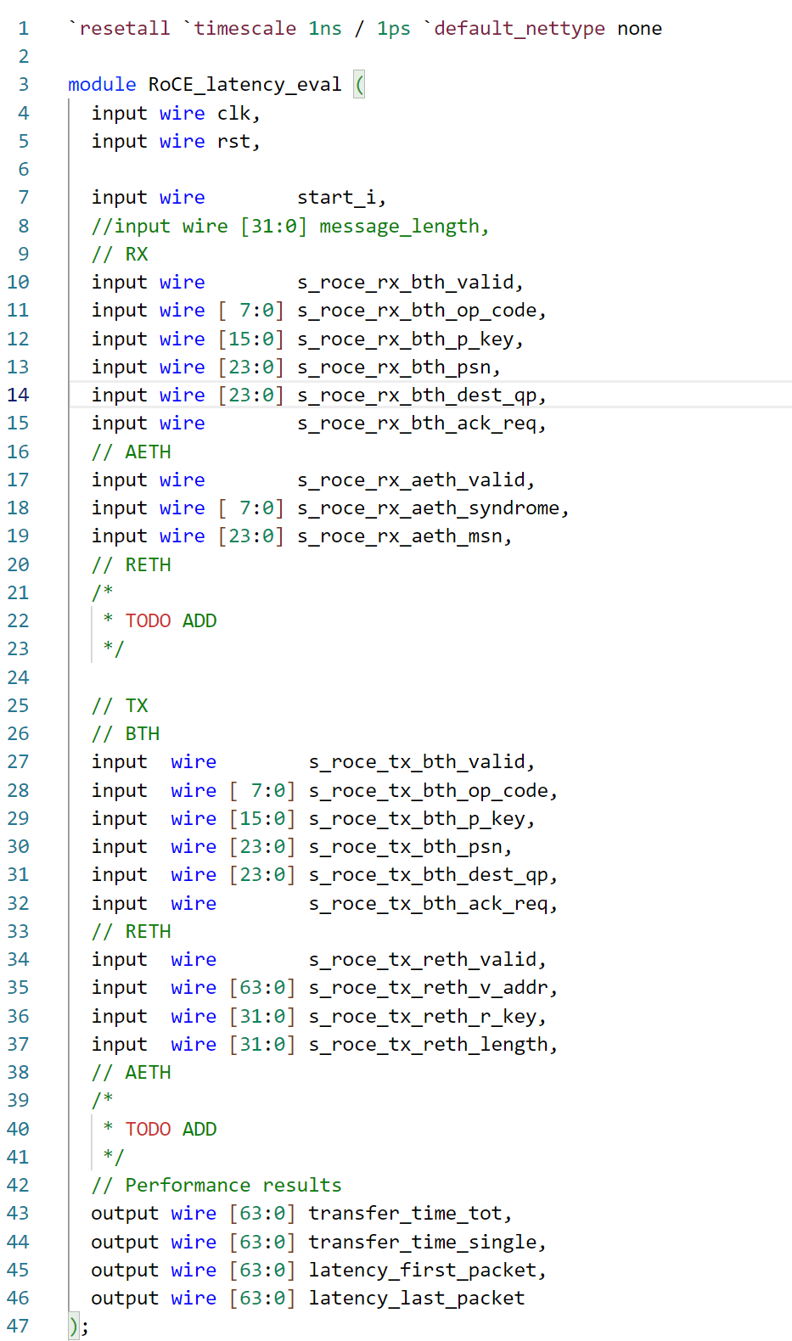
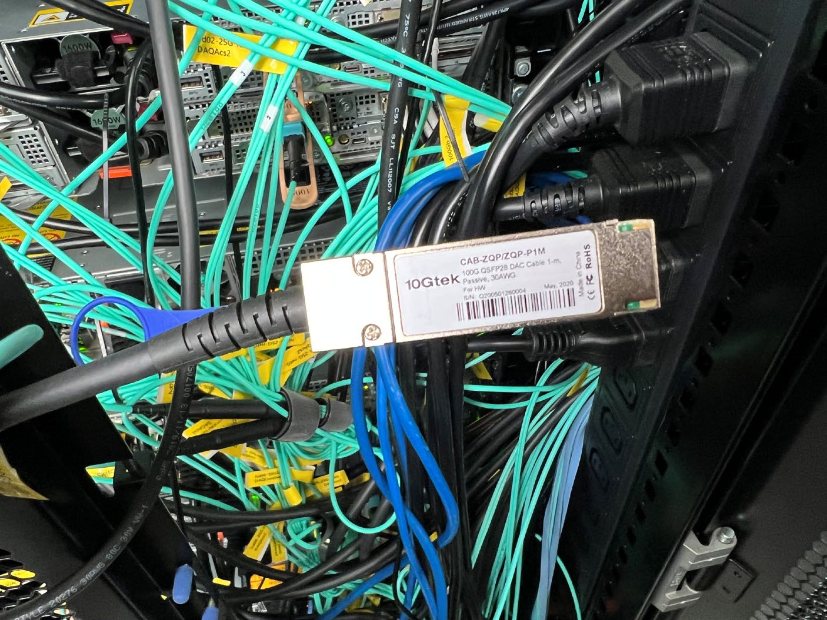
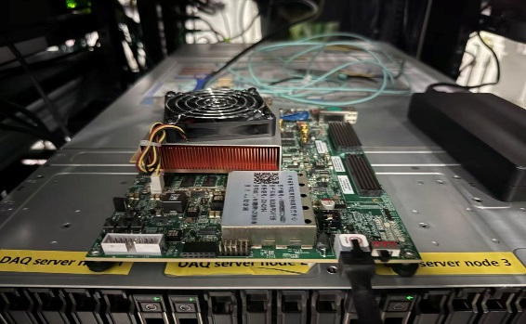
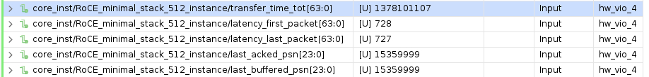
性能测试——延迟
延迟测量模块
  使用 OP code、PSN、bth_valid 和 aeth_valid 来判断发送的第一个和最后一个数据包以及接收到的确认（ACK）
测试结果
  Msg.size=262kB, Msg.num=2e5(50GB)
  无源铜缆（1m），点对点直连
  Single package latency ≈ 730 clock ≈ 2.27 us
Transmission process demonstration (Multi packages).
Latency of first package = T_first_ack – T_first_write
Latency of last package = T_last_ack – T_last_write
Tot of transfer = T_last_ack – T_start
场景 | RDMA延迟 （μs） | TCP/IP延迟 （μs）
FPGA-FPGA | 0.5-2 | 10-40
Server-Server | 1.5-3 | 15-50
极端优化 | <1 | >10
Notes:
Msg.size Msg.num

Slide 16
性能测试——可靠性
  非PRBS数据（累加器 + 固定数据）
    测试通过
  并行PRBS数据
    固件设计和仿真已完成并通过
    编写了软件（检查器）以验证两者之间的数据一致性
    代码综合耗时非常长（至少5小时，数据长度为 512 位，时钟频率为322 MHz），并且内存使用量超过100GB（持续增加，直到综合完成）
  计划
    解决代码综合耗时的问题
    To be continued…

Slide 17

RDMA在TDAQ中的应用
  CEPC（环形正负电子对撞机）
    研究目标：
      用于精确测量希格斯玻色子的性质和相互作用
    应用：
      RDMA支持直接内存访问，显著降低数据传输过程中的CPU利用率。有助于克服传统协议的性能瓶颈，满足未来高吞吐量数据传输的需求（例如高亮度Z模式）
      GPUDirect RDMA：FPGA->GPU内存
      AI 计算加速触发中的应用
        在高级触发系统中应用RDMA，减少数据传输过程中的延迟，提高触发算法的效率

Slide 18
总结与展望
对两个开源项目进行学习。在开源项目的基础上解决了以下问题，并对数据传输过程中的吞吐率/传输延迟/传输稳定性进行了测试
✓连续传输逻辑
  ✓Write 功能中出现的问题
  ✓接收端软件编写
  ✓吞吐率（固件调试）
后续开发计划：
  基于DDR的重传功能实现
  多QP管理的实现
  优先级流量控制（PFC）
  后端计算 / 存储压力

Slide 19
感谢！

Slide 20
Backup

Slide 21


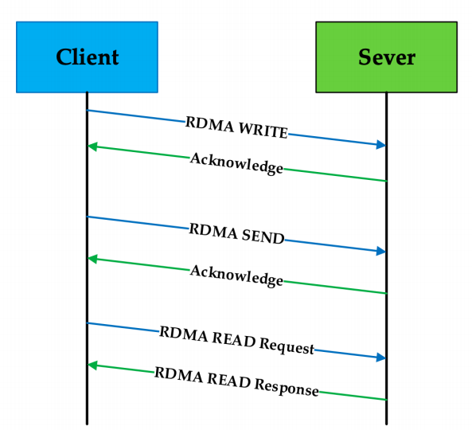
RoCEv2 Connection Mode
对比项 | RC（可靠连接） | UD（不可靠数据报）
连接类型 | 点对点 QP 配对 | 任意⽬标，动态指定地址
传输操作⽀持 | Send / Write / Read / Atomic 全⽀持 | 仅 Send / Receive
可靠性 | 有 ACK、重传、顺序控制 | ⽆保障
延迟 | 稍⾼ （需握⼿） | 更低（适合控制⾯）
应⽤场景 | 数据通道、存储读写、触发分发等 | 控制信息、⼴播、名称解析等
链路层：基于PFC/ECN（优先流控/显示拥塞通知）等协议实现无损以太网 （不丢包）
协议层：
1. PSN（Packet Sequence Number） 保证包按序接收、检测丢包；
2. ACK/NACK 应答机制 用于确认成功或请求重传；
3. 超时重传：发送端未在规定时间内收到 ACK 会自动重发；
4. RNR（Receiver Not Ready）控制，避免接收方队列溢出；
5. ICRC 校验 确保数据包内容完整性。

Slide 22
Connection Manager
Connec
交换 QP 参数，将 QP 从 RESET 状态切换
INIT→ RTR→RTS状态，三种方式：
手动带外 (OOB) 设置：通过 TCP、UDP 或任何其他通道
  最常见；交换 QP参数；各⾃配置好 QP 状态机
RDMA 连接管理器 (librdmacm / RDMA CM)
  基于 IP 层的 rdma_cm 库（librdmacm），实现自动 QP 参数协商。由内核/用户库自动完成参数交换和 QP 状态切换， 无需手动操作 QP
InﬁniBand 连接管理器 (IB CM)
  只在极少数⾼阶 IB/RoCE环境下使⽤ ， ⽐如⾃定义管 理协议；实际应⽤很少，主要⽤于⾃研管理系统。
QP参数：
  QP Number
  Initial PSN - 初始包序列号
  Base Address - RDMA Memory Region起始地址
  Remote Key - Memory Region 远程密钥
  GID - 全局标识符， IP Address （RoCEv2）
OOB（UDP）：
1. 固件固定一个QPN (256)
2. 开发基于libibverbs的软件，建⽴QP同时切换Q状态⾄RTS，并通过UDP端口（17185）向固件的CM模块发送QP信息
3. 同样通过UDP，发送控制指令，使FPGA的QP状态转换⾄RTS
4. ⾃此QP连接建⽴， FPGA可向RNIC发送数据。

Slide 23
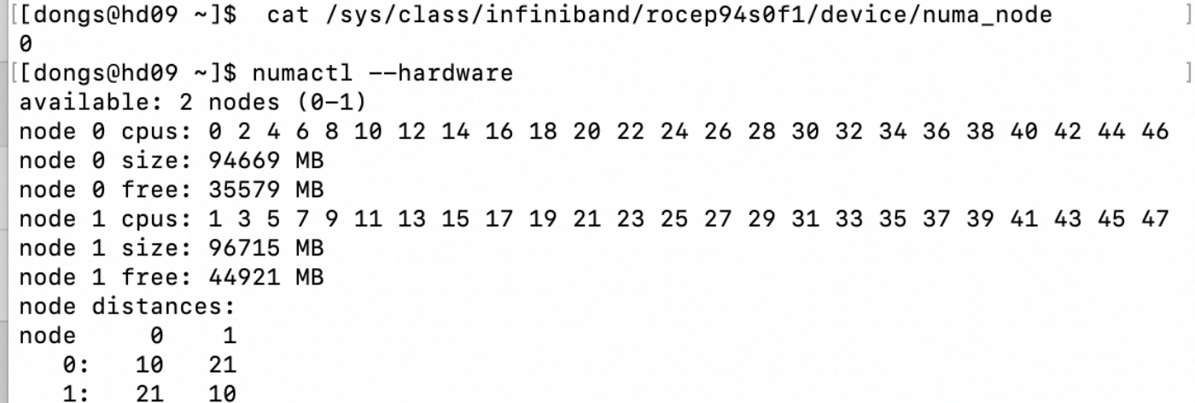
Software Trick
—致内存访问架构
• 多路 CPU 系统（如双路 Xeon）具有多个 NUMA 节点；
• 每个节点有本地内存和本地 CPU 核；
• 跨节点访问内存会有更高延迟和更低带宽；
• RDMA 通常对延迟/带宽非常敏感，因此控制亲和性至关重要。
  numactl --cpunodebind=0 --membind=0 ./rdma_app --recv_op write --msg_size 2048000 --num_wrs 16384

Slide 24
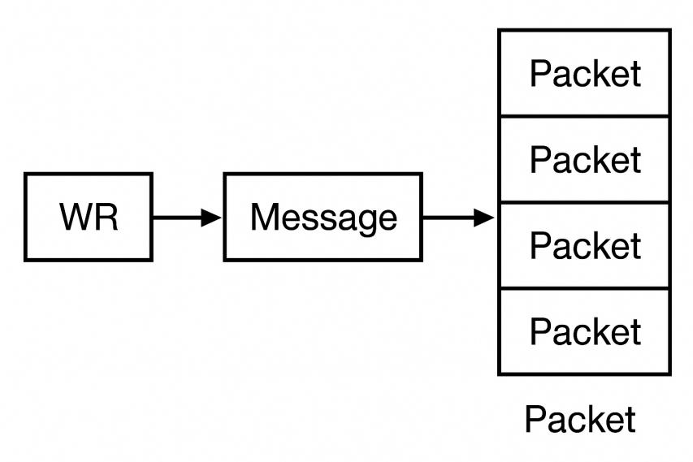

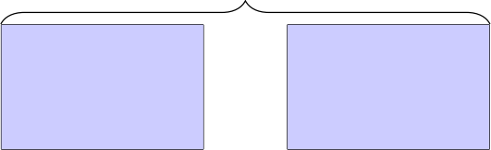
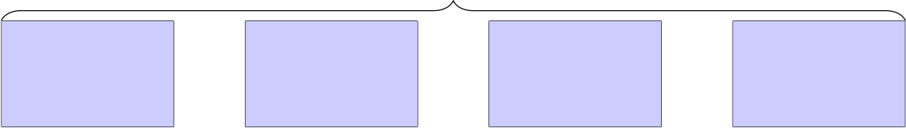
Message Slice
Message Size: 7KB
Message Size
Send Only
3KB
Send First
4KB
Send Last
3KB
Message Size: 13KB
Send First
4KB
Send Middle
4KB
Send Middle
4KB
Send Last
1KB
—条 WR 代表—个 RDMA 操作，处理—个完整的 Message，这个 Message 是—段连续的数据区域，最终会被拆分成多个 Packet 发送
目前固件WR的数量固定为32个，接受端WR数量最多可设置为32768（由网卡决定）
Message越小，传输效率越低，吞吐率越低；为保证吞吐率，接受端需要的WR的数目越多，但是与此同时同时，接受端需要的缓存buﬀer也越多（N * buﬀerSize）

Slide 25
